Slide 1

Cvičení 8
JARO 2024 | Pokročilá ložisková geologie Lenka Skřápková

Slide 2
Genetická klasifikace ložisek (upraveno podle Rozložník et al. 1987
Série |  | Skupina | Typ | Formace
Endogenní |  | magmatická | likvační | Cu-Ni + PGE
 |  |  | protomagmatická | Cr, PGE, C, Ti, REE
 |  |  | hysteromagmatická | Cr, Ti, magnetit-apatit
 |  | pegmatitová | jednoduché pegmatity | křemen-živec-slída
 |  |  | metasomatizované pegmatity | Li, Be, Nb-Ta, Sn, U-Th, Au, drahé kameny
 |  | karbonatitová |  | REE
 |  | hydrotermálních metasomatitů | skarnová | Fe, W, Cu, Pb-Zn, Co, Sn, Mo, U, …
 |  |  | albititová | Nb-Ta, Zr, U, Be, …
 |  |  | greisenová | Sn-W, Mo, Be, Li
 |  |  | porfyrových rud | Cu, Mo, U
 |  | hydrotermální | plutonická | Au, Sn, W, Mo, Cu, U, Ni-Co, Sb, …
 |  |  | subvulkanická | Sn-W-Bi-Ag, Au-Ag, Cu-Pb-Zn, …
 |  |  | teletermální | Pb-Zn, Hg-Sb, Cu, fluorit
 | Metamorfogenní | kontaktně metamorfogenní | kontaktně metamorfovaná | Fe, Mn, V, …
 |  |  | kontaktně metamorfní: metasomatická termometamorfní | viz skarny grafit, smirek, andalusit
 |  | regionálně metamorfogenní | regionálně metamorfovaná | Fe, Mn, kyzové formace, rýžoviska
 |  |  | regionálně metamorfní: restity pegmatity metasomatity | grafit, sillimanit, azbest křemen-živec-slída viz skarny
 |  |  | metamorfně hydrotermální | viz hydrotermální ložiska
Endo-exogenní | subaerická | vulkanoexhalační | S, B
 |  | krustální | travertin, sintry
 |  | hydratogenní | pitná, léčivá, průmyslová voda geotermální energie
 | submarinní | vulkanosedimentární | Fe (Lahn Dill), Mn, Cu+Pb-Zn+Au-Ag (kyzové formace)
 |  | hydrotermálně sedimentární | Cu-Co, Cu, Pb-Zn + Ag, kovonosné jíly
Exo-endogenní | infiltrační | mineralizace hydrogenní: v pískovcích v karbonátech v kaustobiolitech | U, Cu red beds S, sádrovec, P U, Ge, P
Exogenní | zvětralinová | rýžoviska | Sn, Nb-Ta, W, diamant, pyrop
 |  | reziduání | kaolin, bauxit, Fe, Ni-laterity, …
 |  | halmyrolytická | bentonit
 |  | supergenního obohacení | druhotné oxidické a sufidické rudy
 | sedimentární | klastická | Au, Pt, diamant, Sn, Ti, Zr, Au-U, štěrky, písky
 |  | chemogenní a biochemogenní | evapority, karbonáty, silicity
 |  | organogenní | karbonáty, silicity, fosfority kaustobiolity

Slide 3
metamorfogenní ložiska

Slide 4
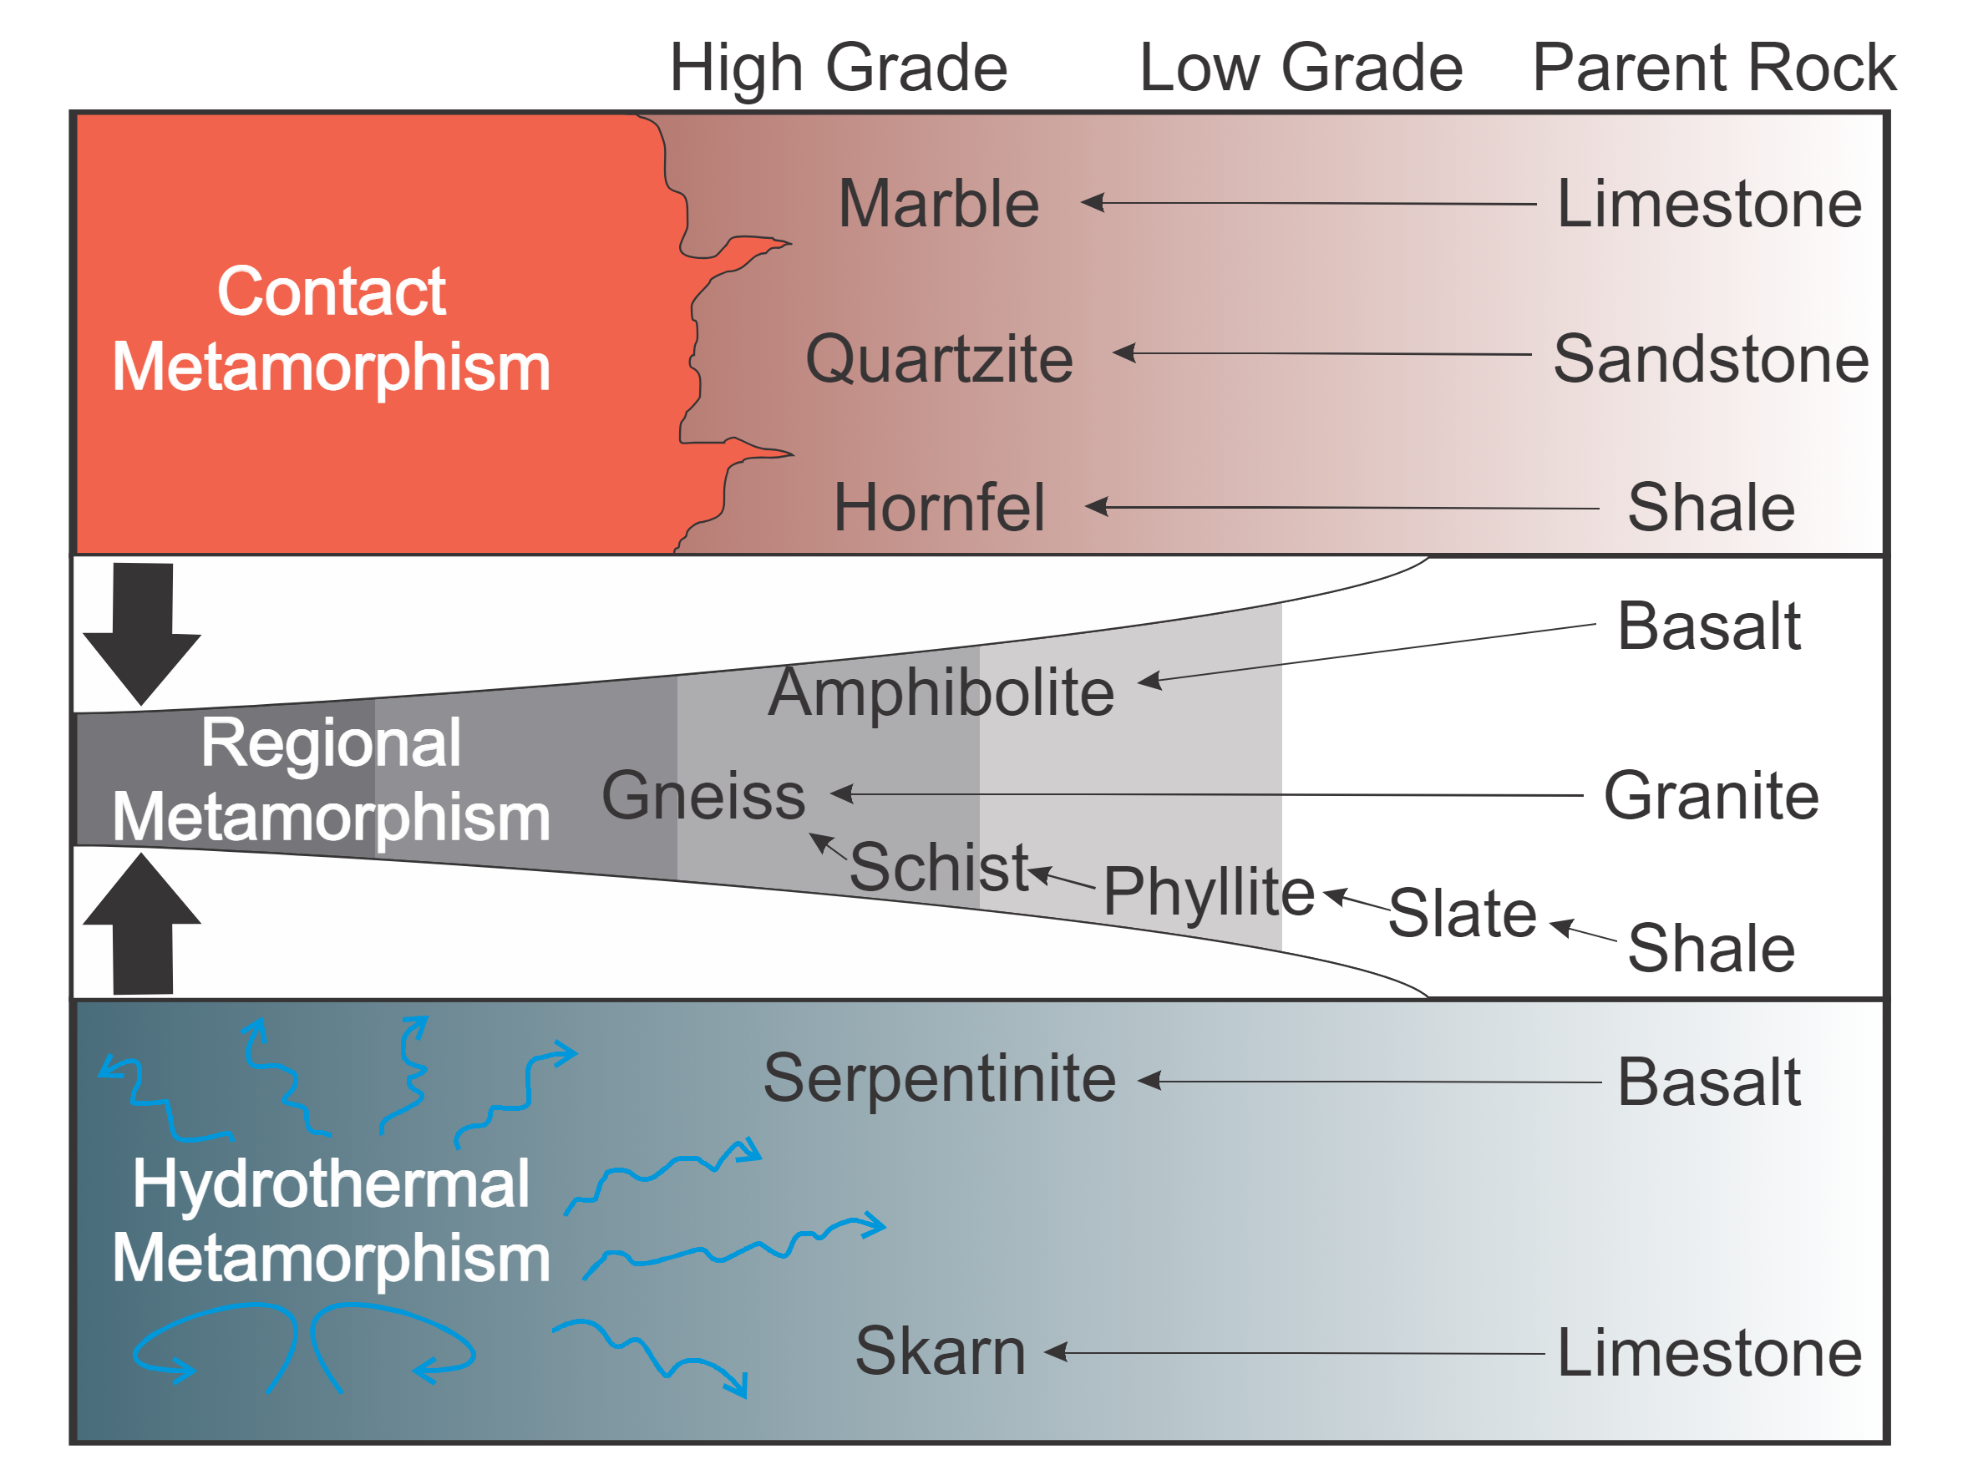
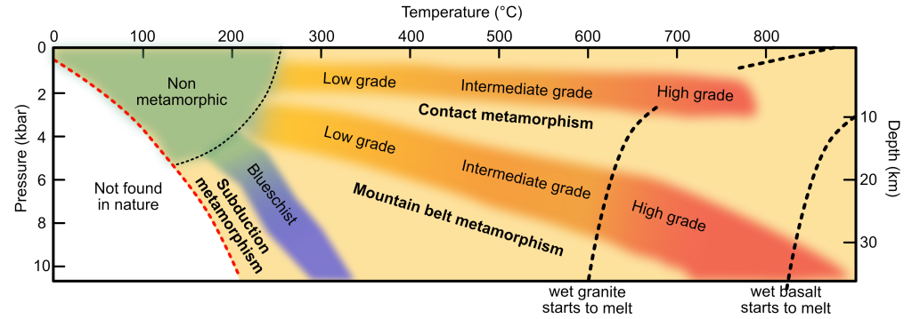
metamorfóza
kontaktní
Metamorfóza
regionální
Během metamorfózy dochází k alteraci hornin teplem a/nebo tlakem v důsledku pohybu zemských desek nebo intruze magmatu do zemské kůry.
https://planetearth.utsc.utoronto.ca/VirtualMic/charts/index.html
Metamorfóza vede k rekrystalizaci již existujících minerálů, vzniku nových minerálů a charakteristickým změnám textury hornin.
https://trinitygeologicalmuseum.com/rocks/metamorphic/

Slide 5
metamorfogenní ložiska
Vznik a vývoj spjat s metamorfními procesy.
oxidické a karbonátové Fe-rudy, ložiska Mn a V
akumulace NS byla metamorfními procesy více či méně přeměněna
kontaktně
Ložiska metamorfovaná
regionálně
Fe-rudy typu Lahn-Dill a BIF
akumulace NS se vytvořila až při metamorfóze
kontaktně
ložiska grafitu, smirku, rubínů
Ložiska metamorfní
regionálně
ložiska grafitu a mramorů
akumulace NS se vytvořila z hydrotermálních roztoků uvolněných v průběhu metamorfních procesů
Ložiska metamorfogenně hydrotermální
křemenné žíly se zlatem nebo sulfidy

Slide 6
metamorfogenní ložiska
Regionálně metamorfovaná
» postihuje zejména vulkanosedimentární sulfidické rudy, ložiska hydrotermálně sedimentárních železných rud typu Lahn-Dill a tzv. páskovaných magnetitových rud (BIF)
Horní Benešov (sulfidické rudy), Vernířovice (BIF) vrbenská skupina, šternbersko-hornobenešovský pruh (Lahn-Dill)
Kursk, Krivoj Rog, Hunan, Shanxi (BIF) Witwatersrand (Au-U)
Kontaktně metamorfovaná
» působení intruzí na sedimentární ložiska oxidických a karbonátových Fe-rud + ložiska Mn, V
» ložiska Fe-rud v Rusku » Mn-ložisko Chvaletice (rodonit)
Kontaktně metamorfní
» metamorfní ložiska skarnového typu (scheelit - exoskarn) » ložiska grafitu (přeměna uhelných slojí; Rusko) » smirek (Naxos) » metamorfogenní rubín z vápenců (Barma)
Regionálně metamorfní
» ložiska grafitu (přeměna organikou bohatých sedimentů) a mramorů
» pestrá skupina moldanubika, velkovrbenská skupina

Slide 7
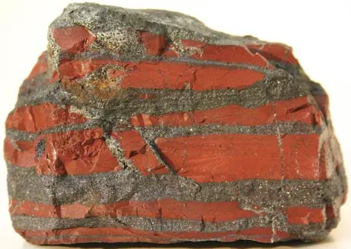
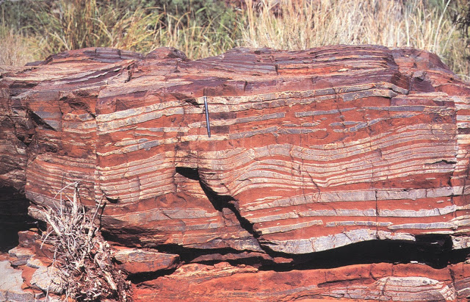
vznik BIF
Rozpuštění a odplavení zvětralé povrchové vrstvy železa do oceánu ve vysokých koncentracích.
Reakce železa se kyslíkem uvolněným při fotosyntéze cyanobakteriemi a následné vysrážení v podobě magnetitu či hematitu.
Pokles vysrážených minerálů k mořskému dnu a tvorba šedé vrstvy.
Občasné porušení rovnováhy přemnožením cyanobakterií (O²⁻ > Fe²⁺) a jejich následný prudký úhyn vlivem pro ně toxického kyslíku.
Postupný pokles obsahu kyslíku a zpomalení srážení magnetitu.
Tvorba silikátových či karbonátových rohovců na úkor magnetitu v podobě červené vrstvy.
Navrácení populace cyanobakterií do rovnovážného stavu a opětovné vysrážení magnetitu v podobě šedé vrstvy.

Slide 8
metamorfogenně hydrotermální ložiska
Progresivní část regionální metamorfózy → dehydratace hornin → uvolněná fluida jsou nabohacena různými prvky v závislosti na složení protolitu → migrace do oblasti nižšího stupně metamorfózy + další nabohacení kontaktem s okolní horninou → hydrotermální mineralizace, např. křemenné žíly se zlatem nebo sulfidy.
LOŽISKA aU
Kašperské Hory, Suchá Rudná, Zlatý Chlum ± Čelina-Mokrsko a Jílové u Prahy
Yellowknife Goldfield (CA), Bendigo (AU)

